Slide 1
2025春夏季训练营 rCore线程管理
2025-04-25
丛洋洋

Slide 2
目标与要求
目标：增强进程管理和资源管理、提高性能、简化开发、加强安全
要求：
理解进程概念
理解进程的动态管理机制的设计与实现
初步认识进程调度
掌握shell应用的编写与使用

Slide 3
为什么引入进程的概念？
计算机的使用者需要能与物理硬件进行交互
图形界面（GUI）交互
命令行（CLI）交互
操作系统提供应用与硬件之间交互的接口
操作系统对应用的执行进行管理和调度

Slide 4
什么是进程？
从应用角度看，进程提供给应用程序的关键抽象
独立的逻辑控制流：好像自己的程序独占地使用处理器
私有的地址空间：好像自己的程序独占地使用内存系统
从实现角度看，进程是操作系统建立程序运行中的过程管理相关的数据结构，以及对数据结构的动态操作过程
从资源角度看，进程是程序执行中占用资源的集合
共享资源 v.s. 独占资源
处理器、时间
内存、地址空间
文件、I/O、...

Slide 5
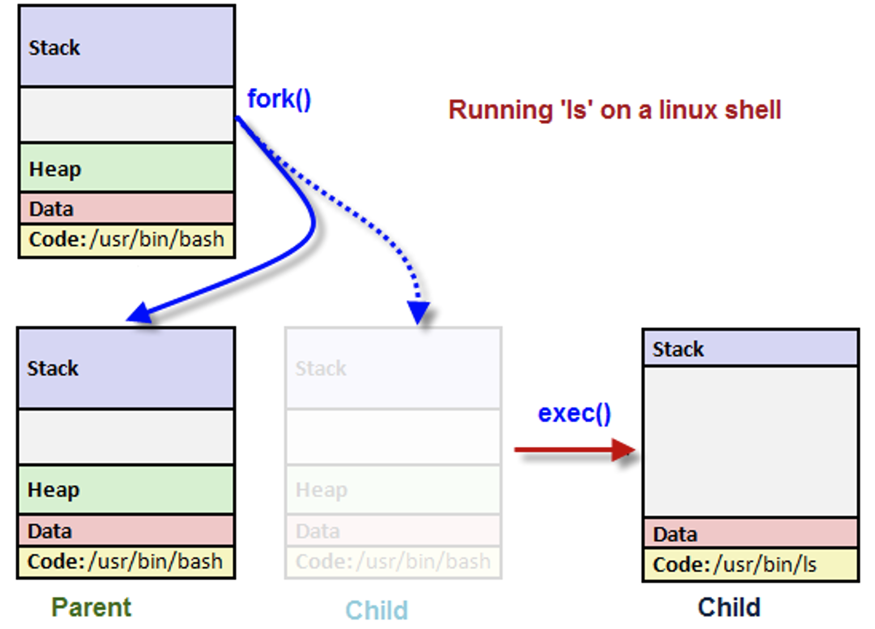
fork/exec
fork: 复制当前进程
父进程
子进程
exec：用新程序覆盖当前进程

Slide 6
fork
复制父进程的所有变量和内存
复制父进程的所有CPU寄存器
除了 a0 寄存器以外
父进程 a0 返回子进程的新 pid ，子进程 a0 返回 0
父进程可以利用 fork 返回值进一步操作（wait）

Slide 7
wait
父进程等待子进程的结束
子进程结束时通过 exit 向父进程返回一个值
父进程通过 wait 接受并处理返回值
有子进程存活时，父进程进入等待状态，等待子进程的返回结果
当某子进程调用 exit 时，唤醒父进程，将 exit 返回值作为父进程中 wait 的返回值

Slide 8
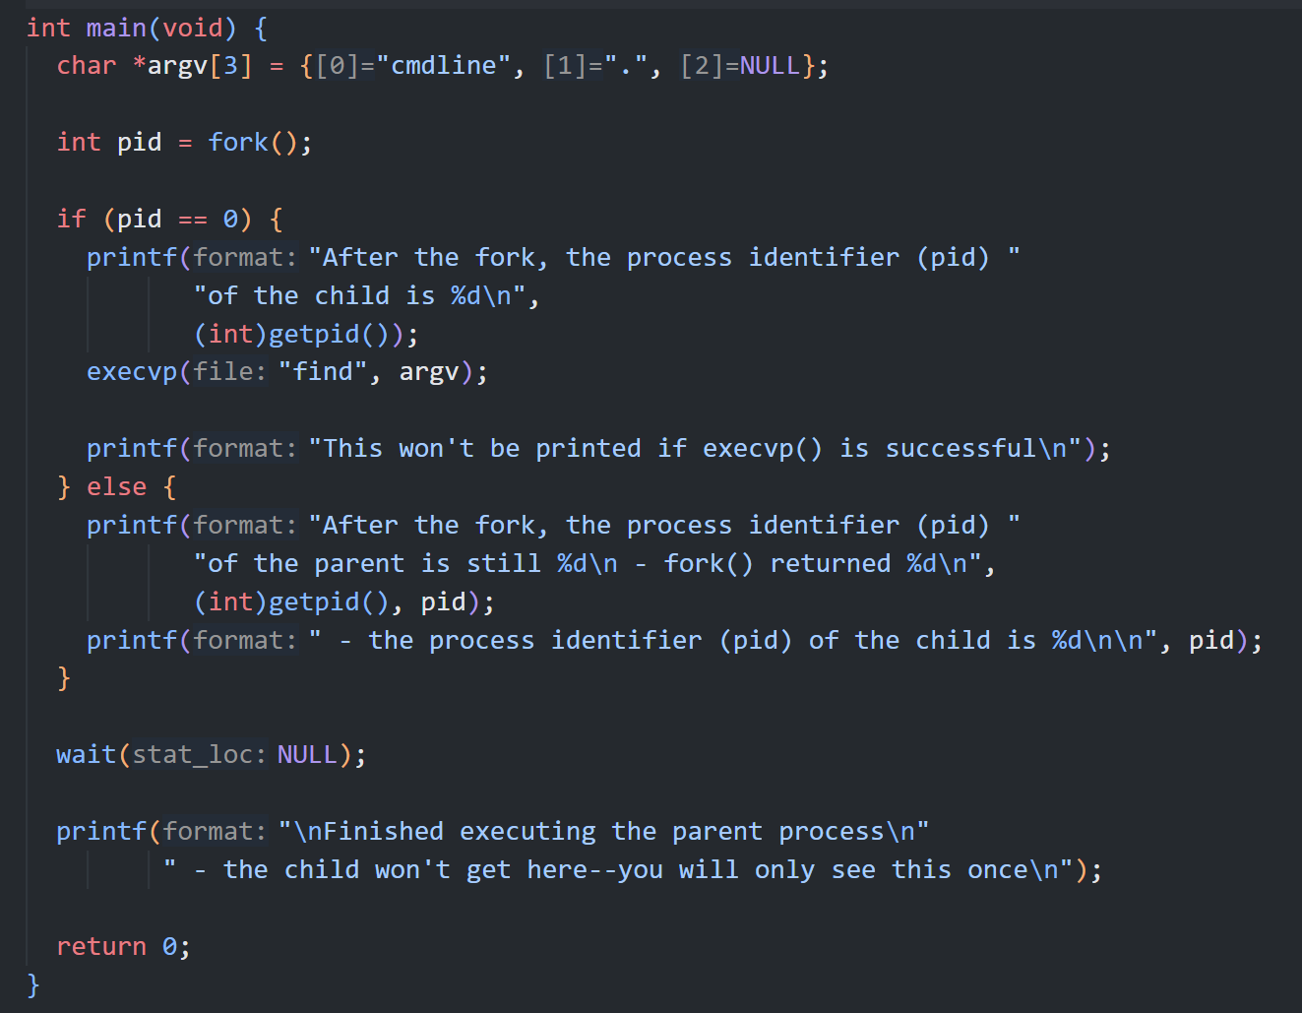
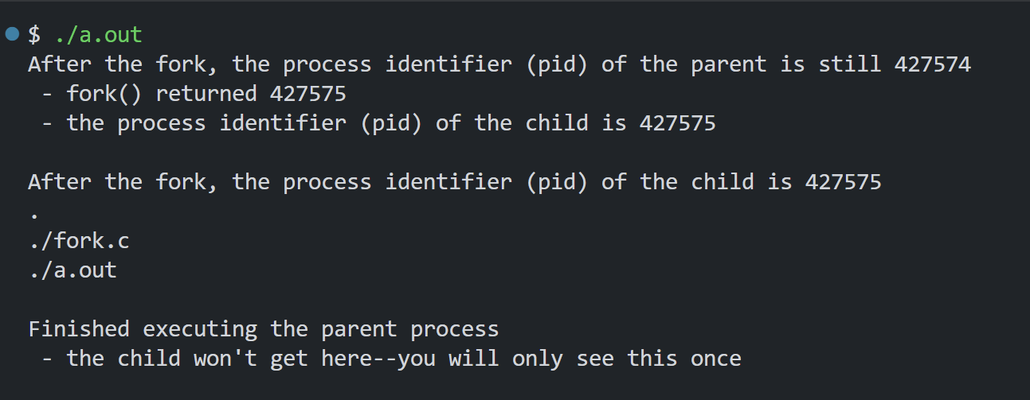
DEMO

Slide 9
exit
进程结束执行时调用 exit ，完成进程资源回收
将调用参数作为进程的“结果”
关闭所有打开的文件等占用资源
释放内存
释放大部分进程相关的内核数据结构
保留结果的值，检查是否父进程存活
如没有存活，该进程变为孤儿进程，设置父进程为 root 进程
进入僵尸（zombie/defunct）状态，等待父进程回收

Slide 10
fork 是好的设计吗？
为子进程分配内存，并复制父进程的寄存器和内存
大多数情况下，子进程会执行 exec 覆盖原来的内容
fork 复制的内容并没有用到，但是带来很大的性能开销！
COW（Copy-On-Write，写时复制）
新页表只建立只读映射（Read-Only）
写入时触发异常，陷入内核完成内存分配
fork + exec = spawn

Slide 11
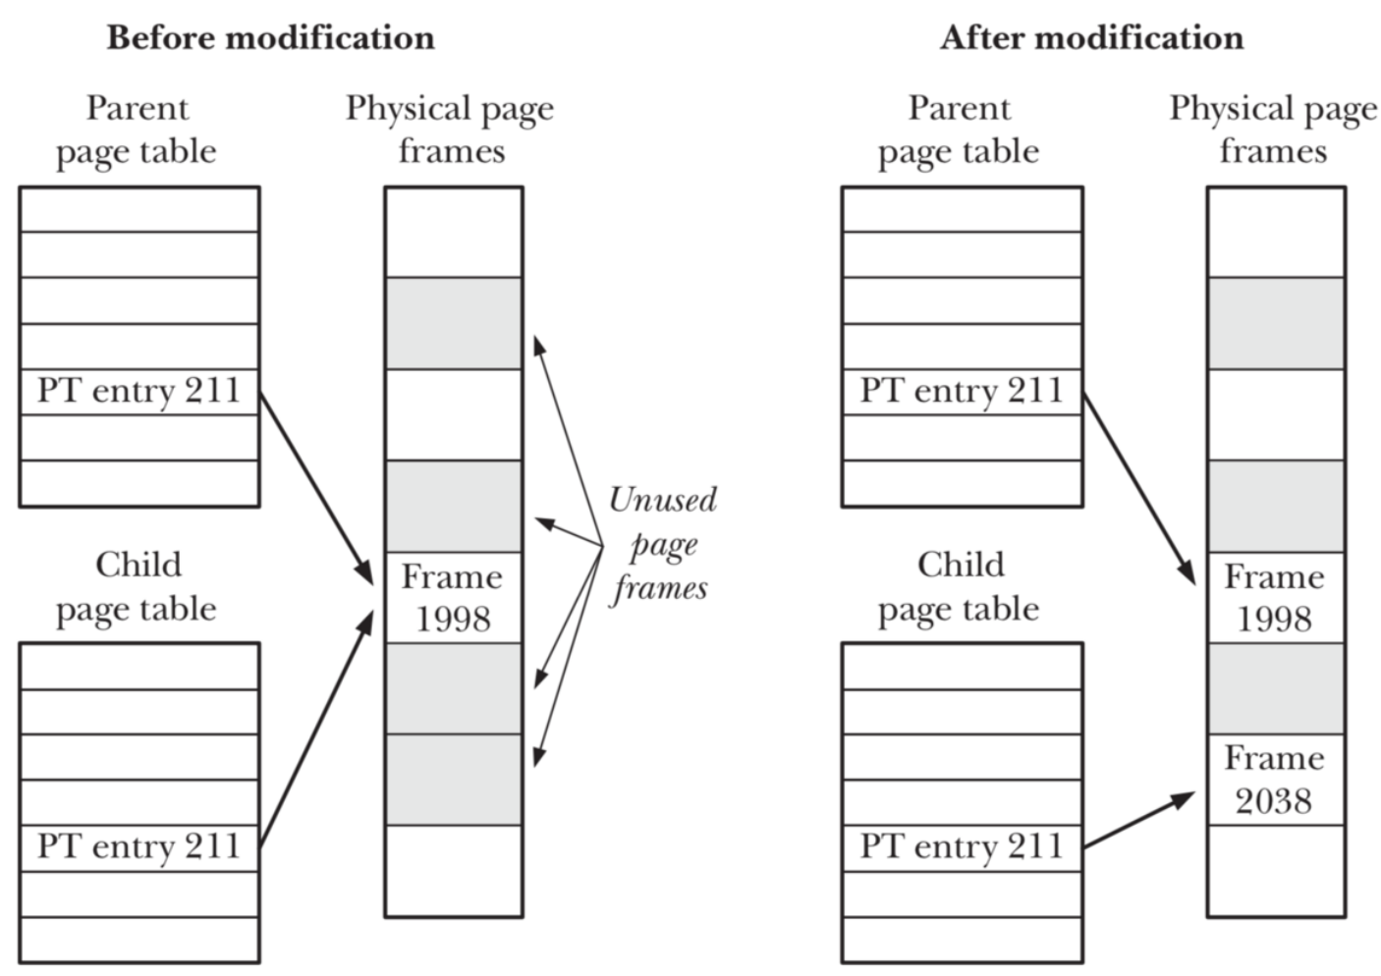
COW

Slide 12
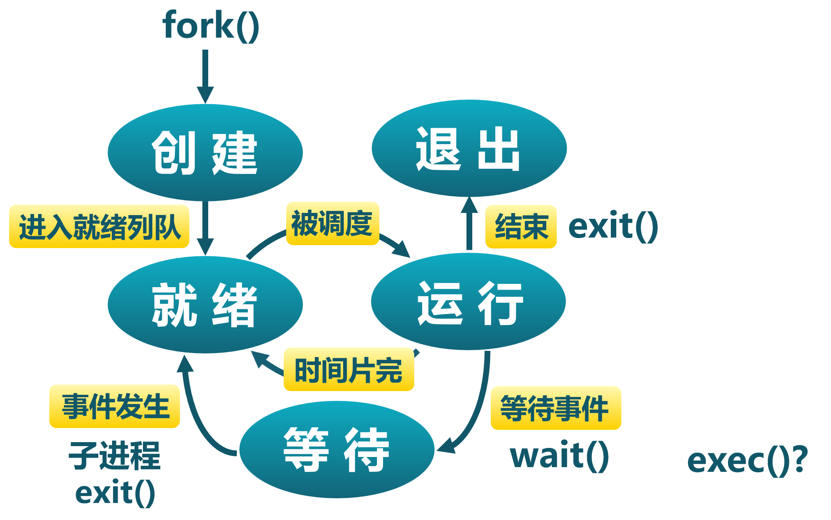
进程的生命周期

Slide 13
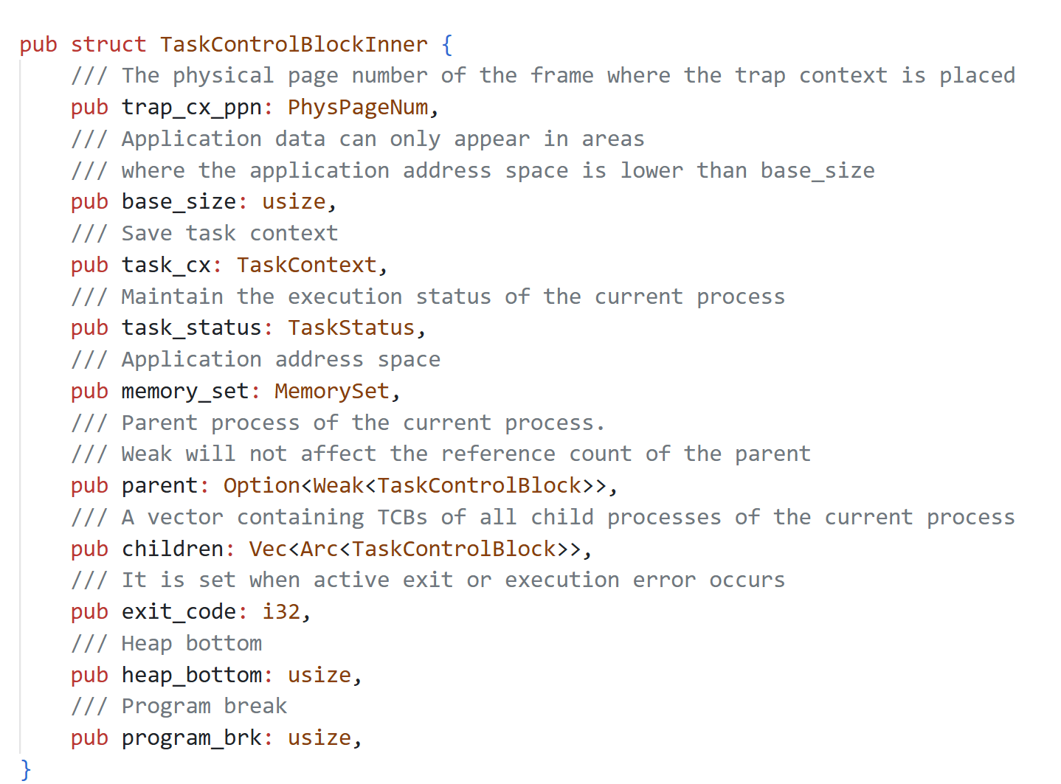
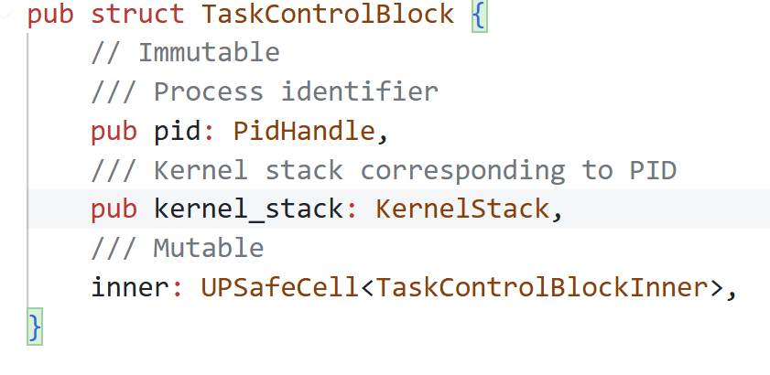
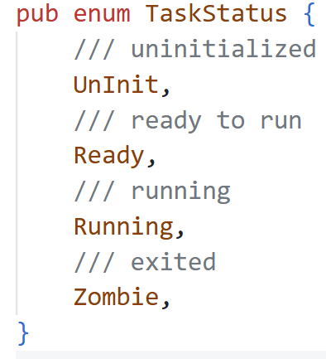
rCore 进程实现

Slide 14
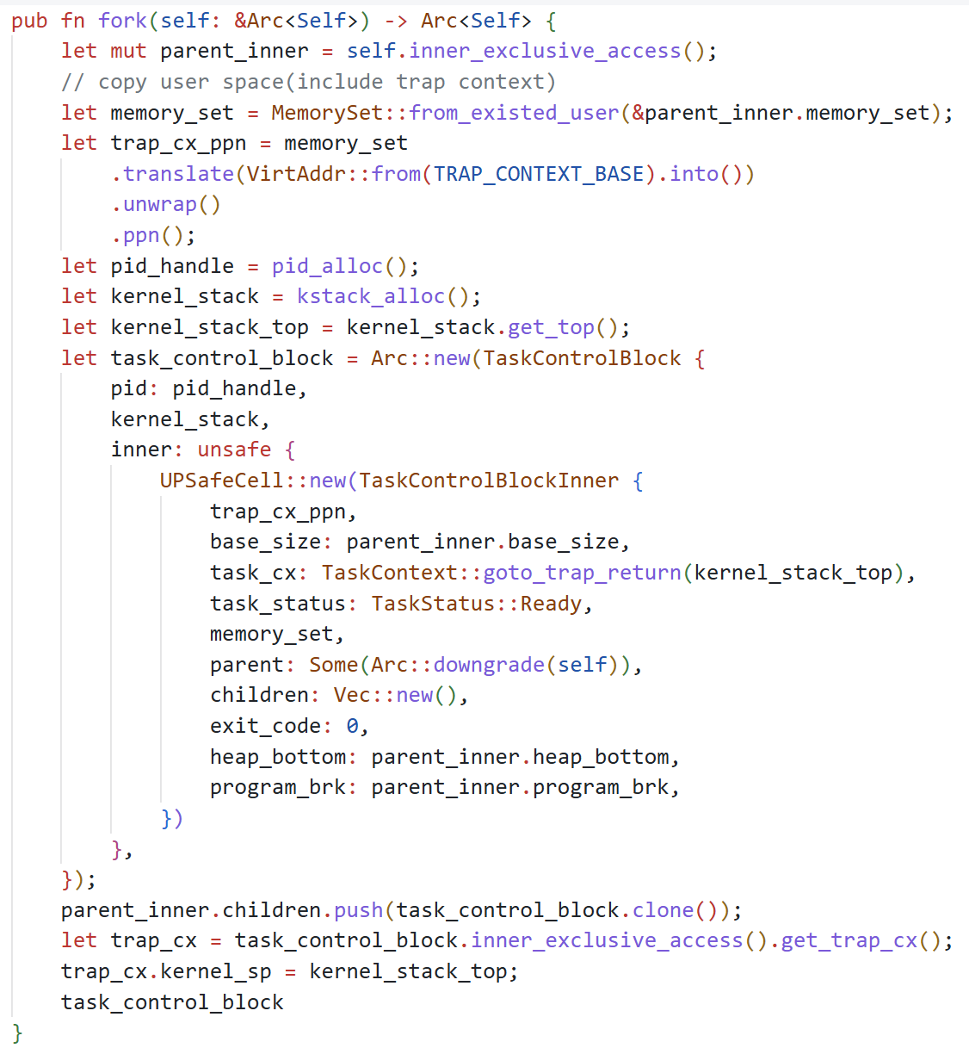
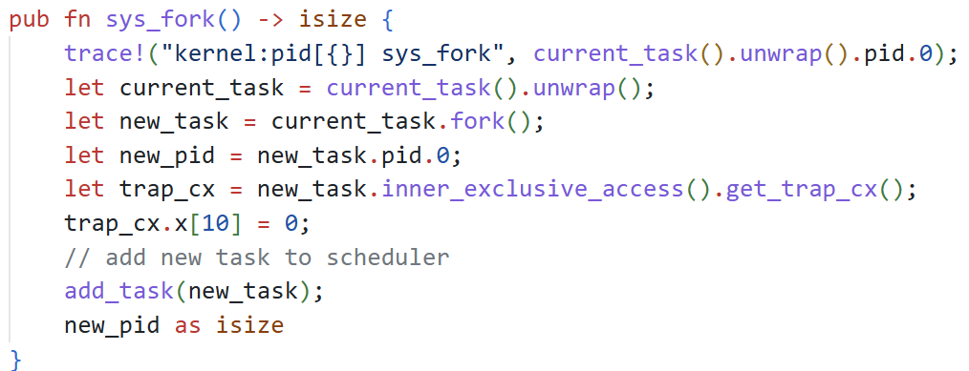
rCore fork 实现

Slide 15
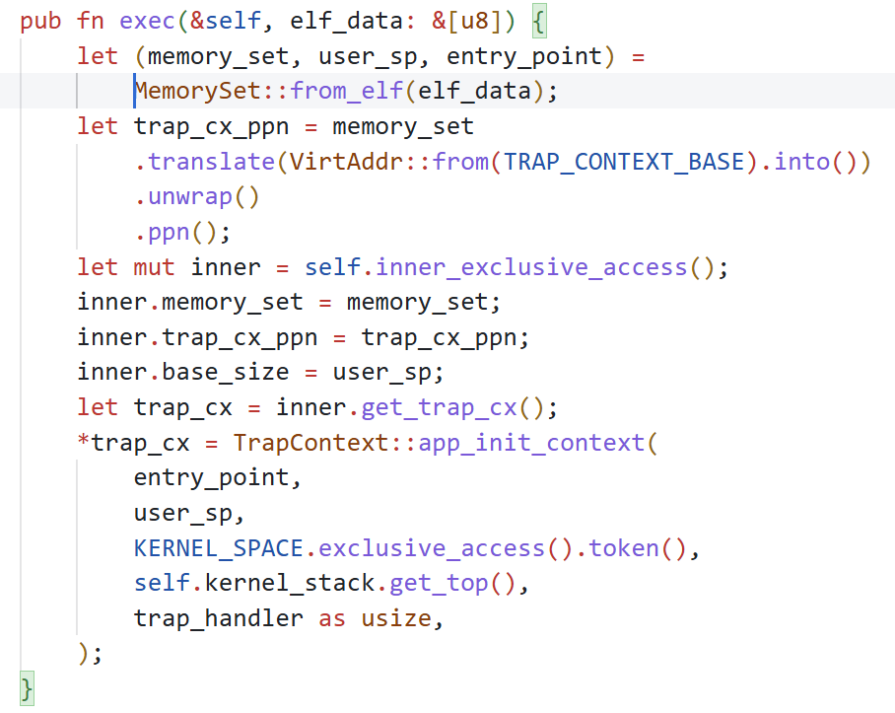
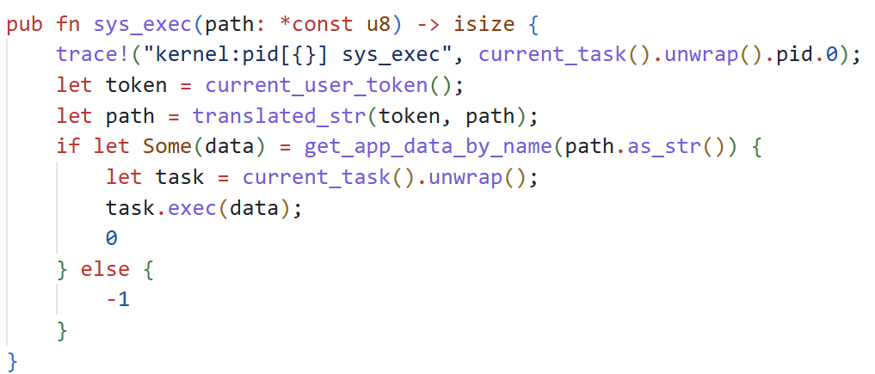
rCore exec 实现
思考：
spawn = fork + exec ?

Slide 16
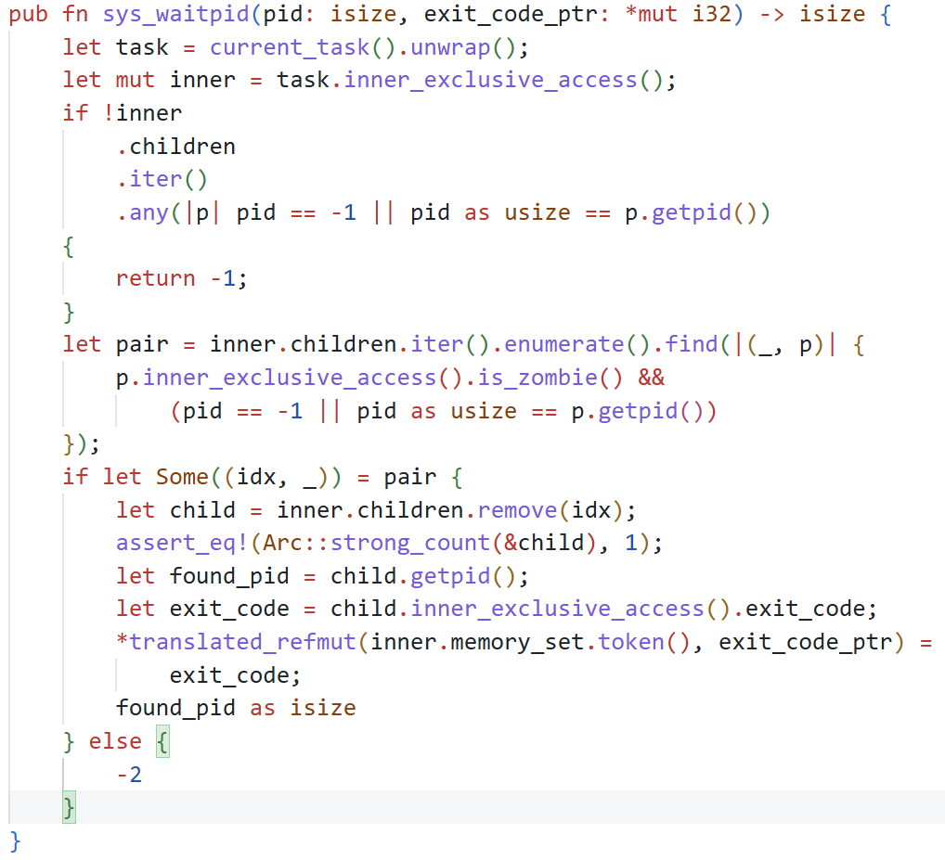
rCore waitpid 实现

Slide 17
什么是线程？
调度的最小单位
进程通过地址空间进行隔离
同一个进程可以有多个线程共享地址空间等资源
线程有独立的运行栈
用户态线程 v.s. 内核态线程
思考：
主动让权与被动让权（响应中断）的切换有什么区别？
线程切换和进程切换有什么区别？

Slide 18
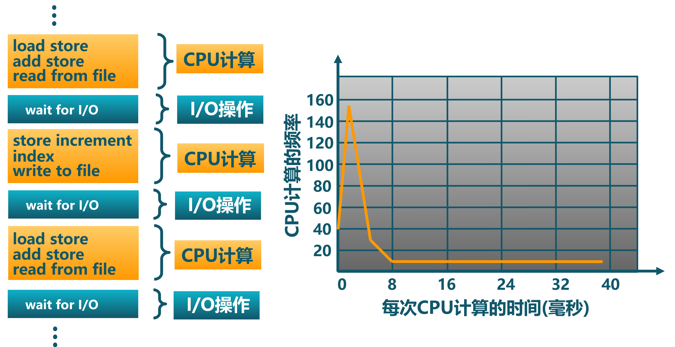
调度
目标：
资源的利用率：阻塞在 IO 的程序让出CPU
公平性：时分复用
性能：延迟、吞吐量
调度算法解决的问题：挑选就绪队列中的哪个线程？
抢占式/非抢占式调度

Slide 19
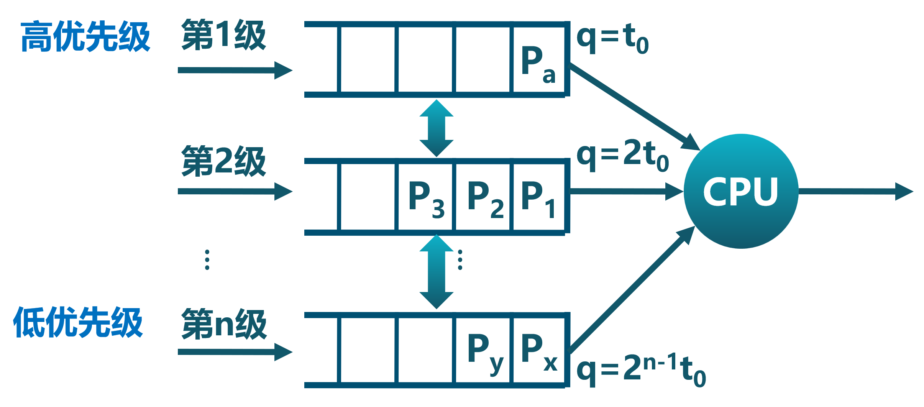
调度算法
FCFS：先来先服务
RR：时间片轮转（抢占+FCFS）
MLFQ：多级反馈队列
工作进入系统时，放在最高优先级
如果进程在当前的时间片没有完成，则降到下一个优先级
如果工作在其时间片以内主动释放CPU，则优先级不变
时间片大小随优先级级别增加而增加
CFS：完全公平调度

Slide 20
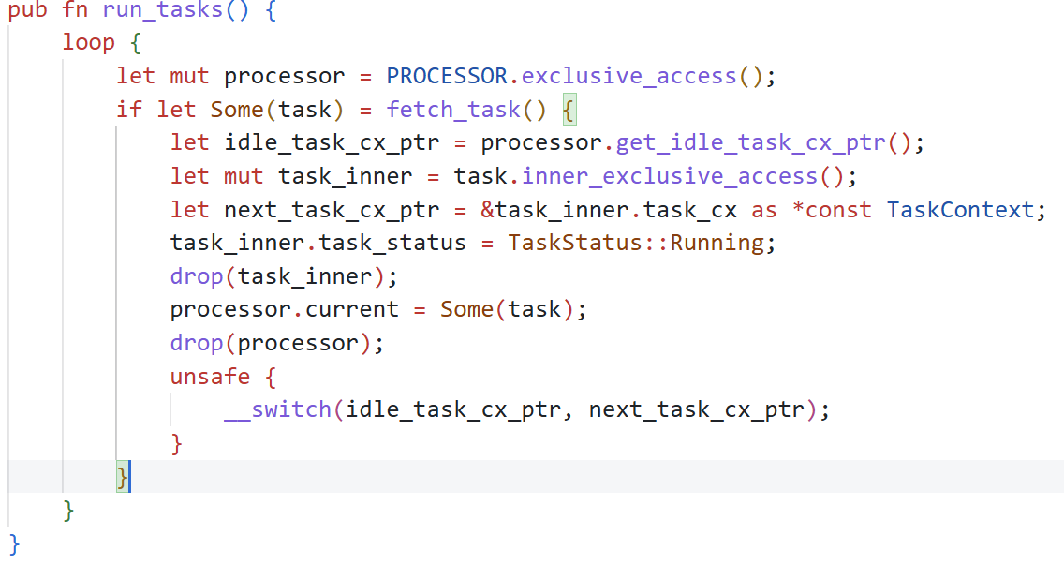
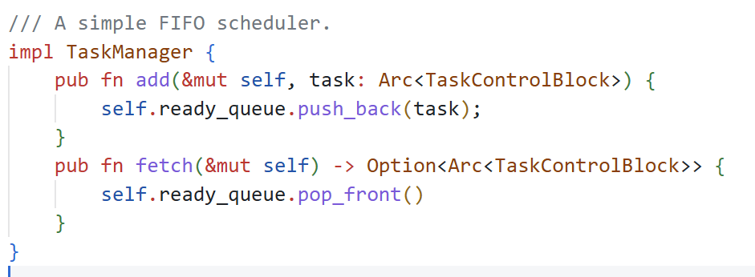
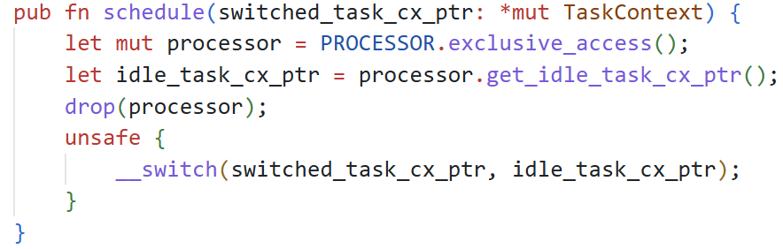
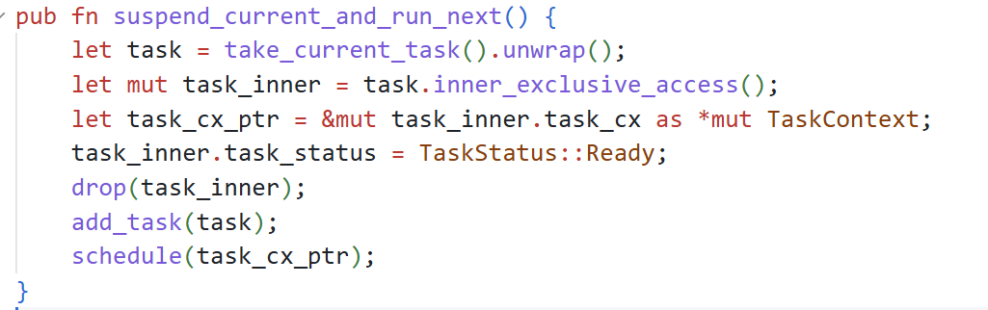
rCore 调度实现

Slide 21
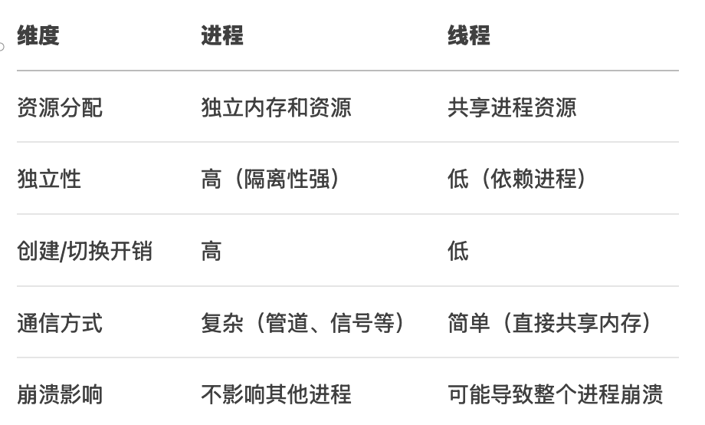
进程线程主要区别

Slide 22
拓展话题—协程（用户态线程）
IO密集型
CPU密集型
提升吞吐量，而非速度

